Slide 1

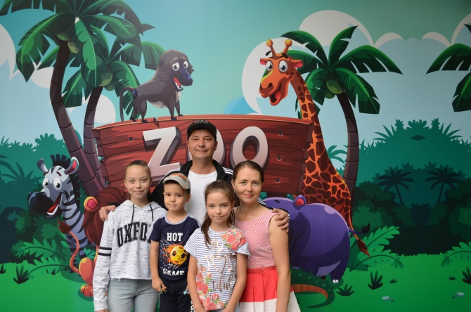
Семья Гайнутдиновых
Конкурс
«Секреты нашей семьи»

Slide 2

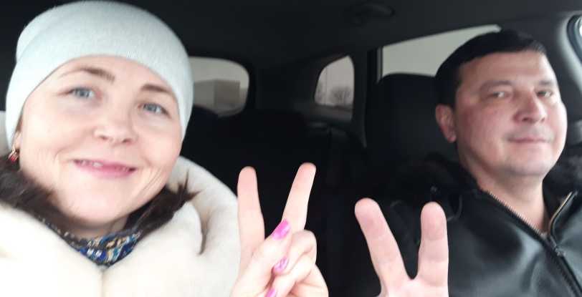
Воспитатель
На работе воспитатель,
а дома любимая мама Лейсан
Глава семейства
папа Альберт

Slide 3
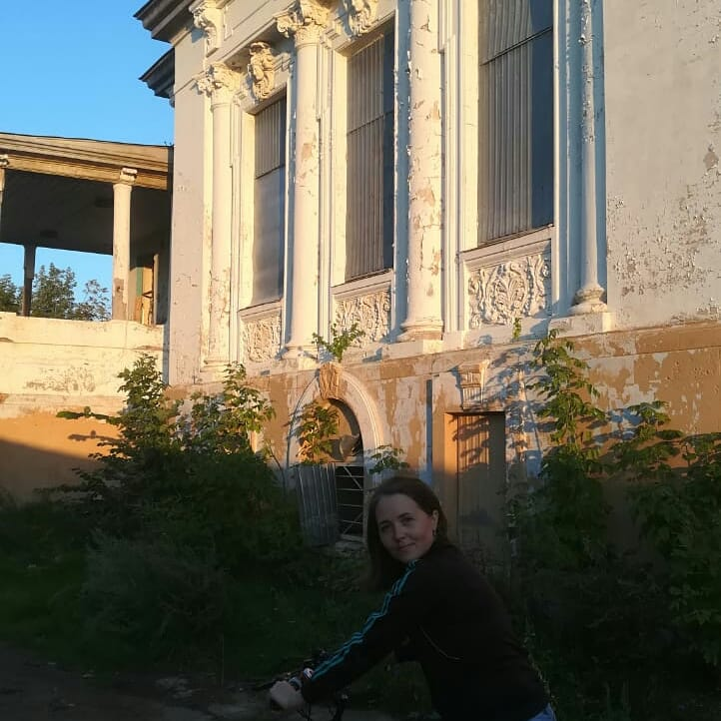
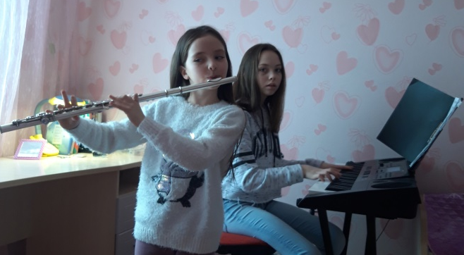
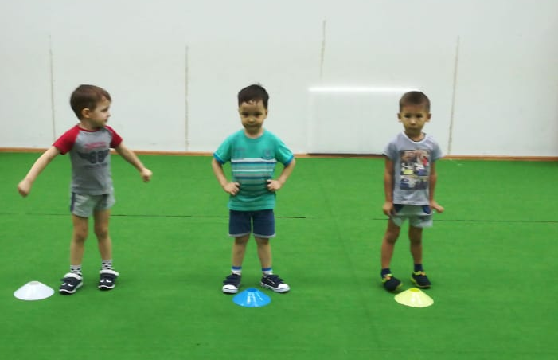
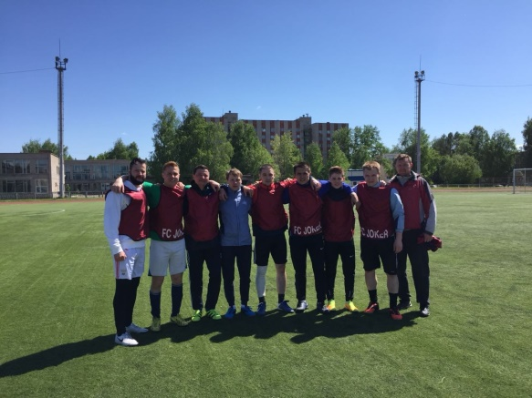
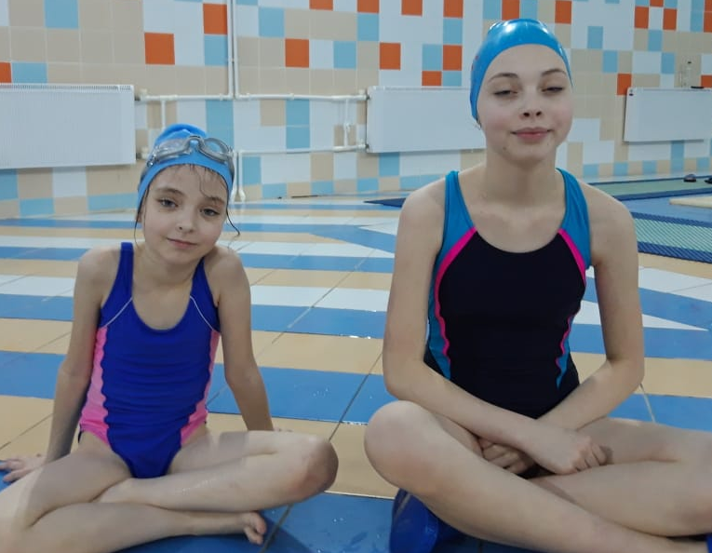
Наши увлечения!
Мы за ЗОЖ!
Музыка нас объединяет!
Велосипедная прогулка
Маленький футболист
Старший футболист
Спортсмены-пловцы

Slide 4
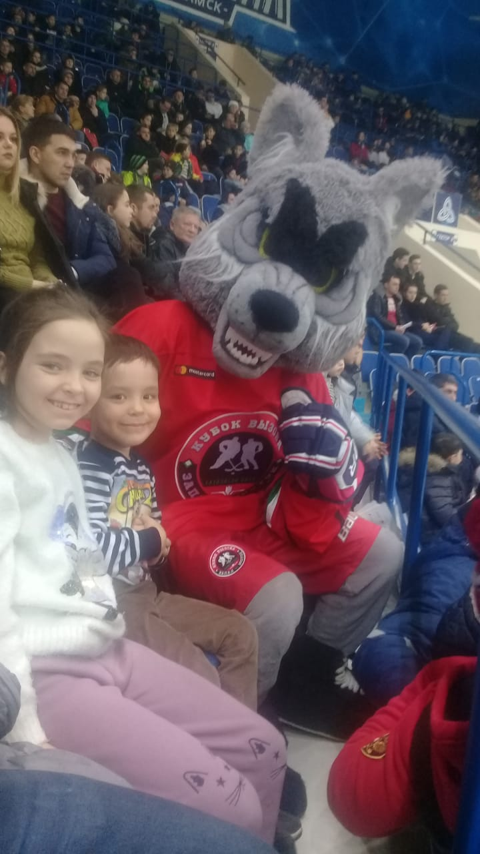
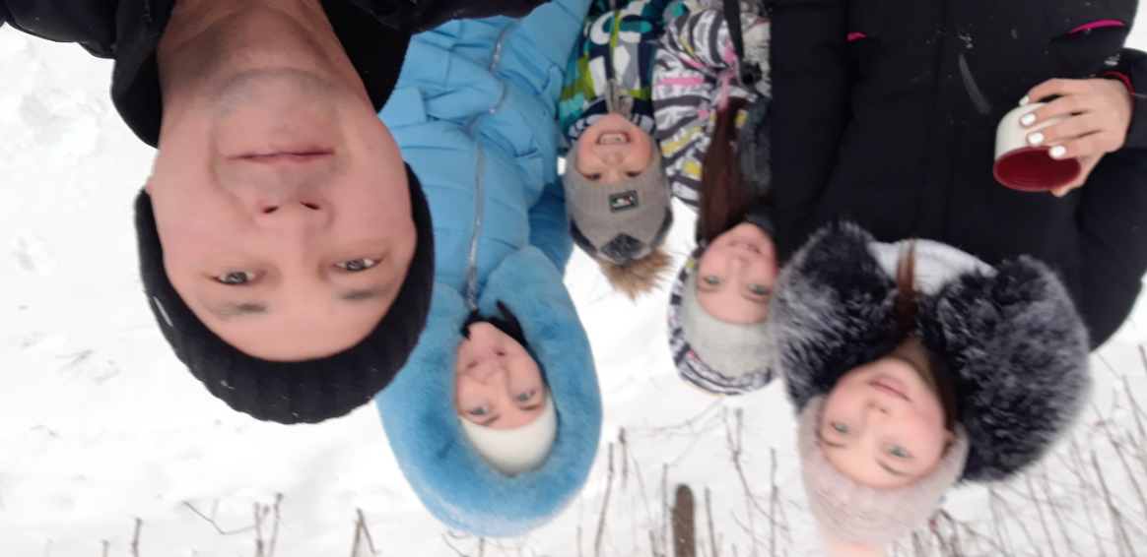
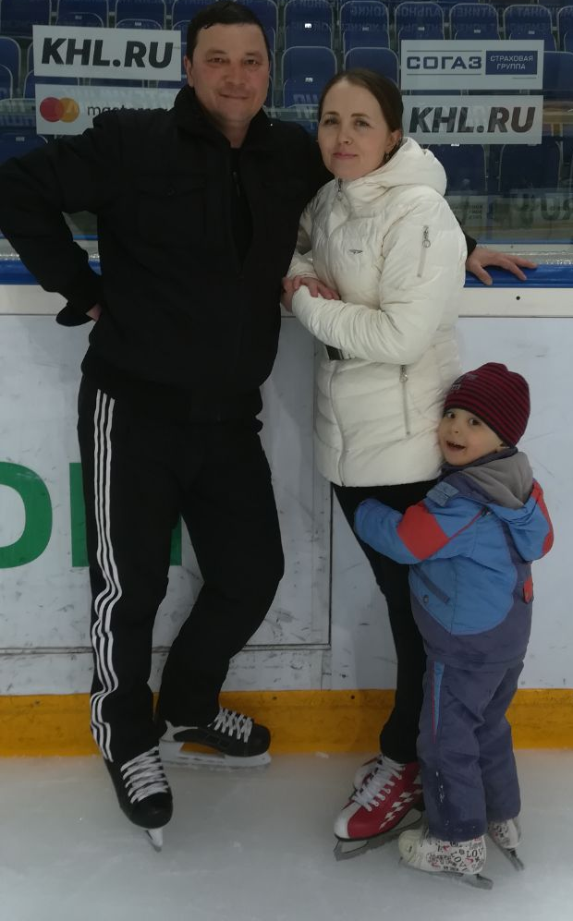
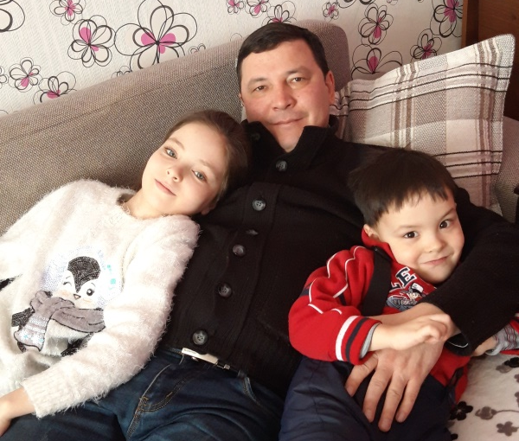
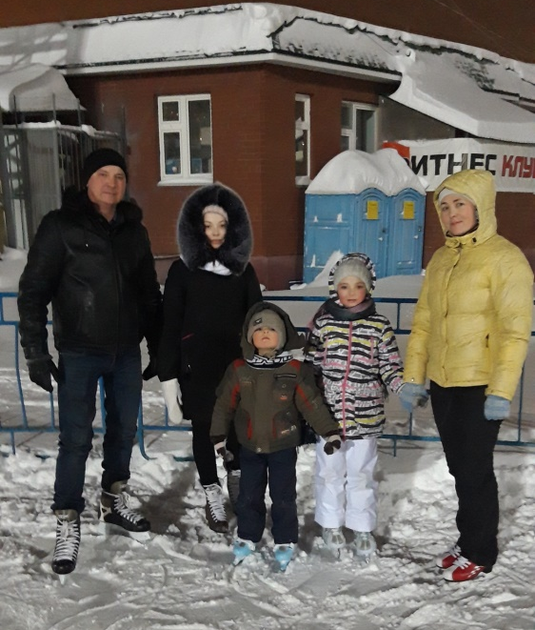
Нужно всегда находить время для своей семьи, независимо от того, что произошло у тебя на работе, есть ли проблемы или нет. Ведь ничего прекрасней детства, человеку не дано!

Slide 5
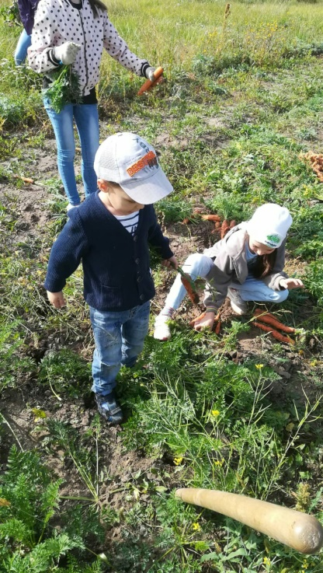
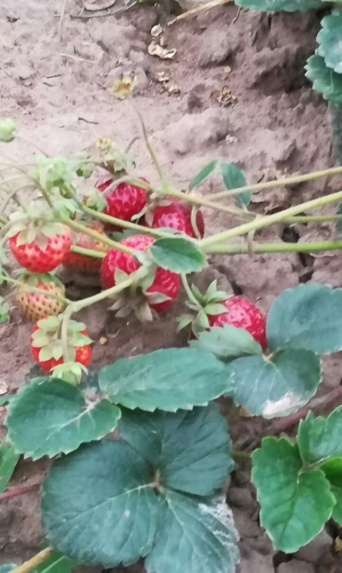
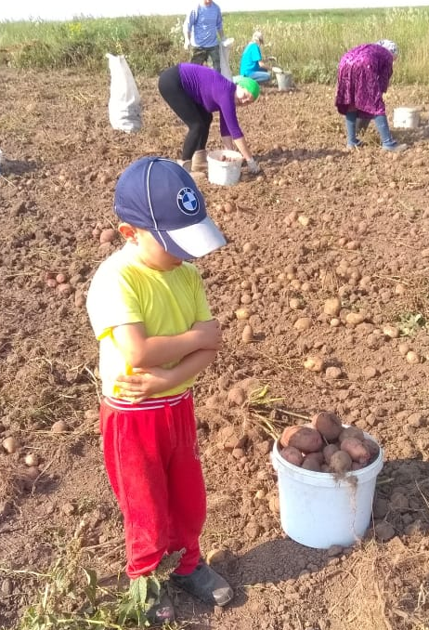
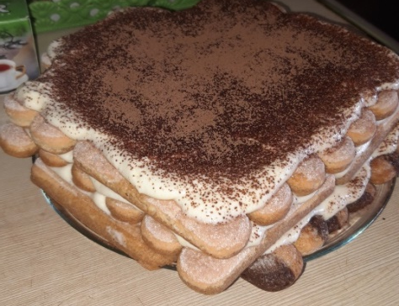
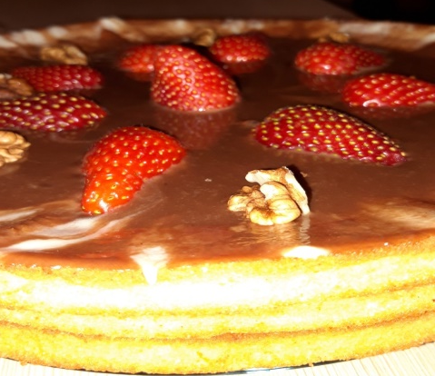
Кто любит трудиться, тому без дела не сидится.

Slide 6



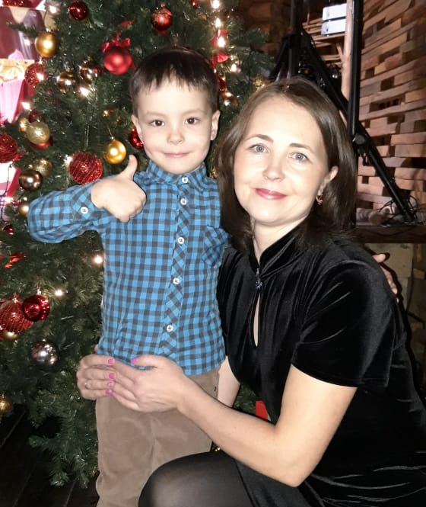


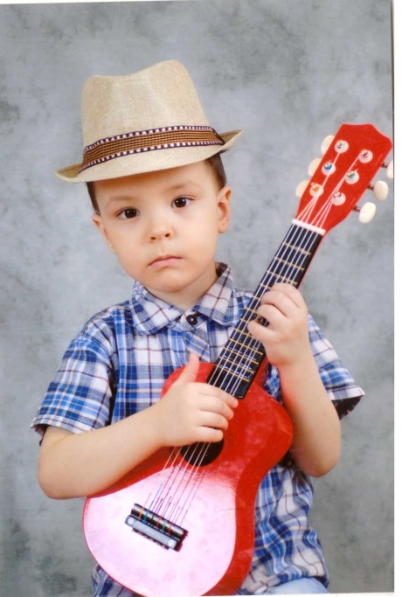
Мы – активные участники в мероприятиях, проводимых в ДОУ

